Slide 1
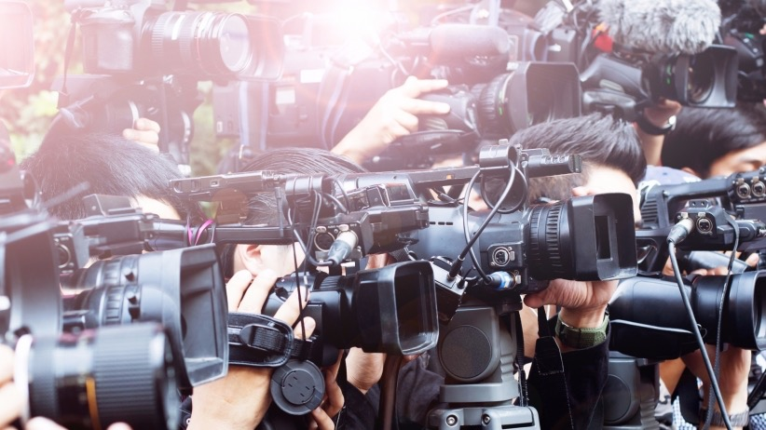
媒體特性與新聞議題管理─ 我看的新聞怎麼來的？
江淑琳
英國愛丁堡大學STS博士
中國文化大學新聞系教授

Slide 2
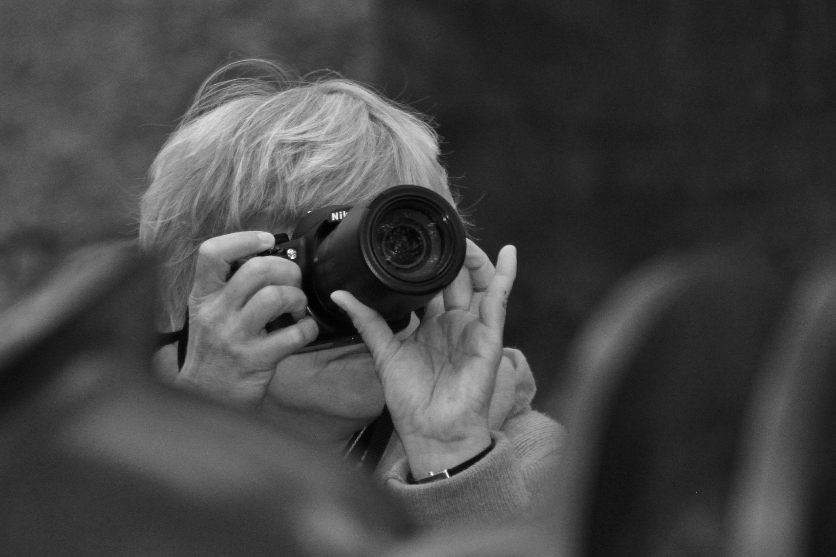
什麼是新聞？
1
. 新聞包括哪些要素？
Who says what through which channel to whom with what effects.

Slide 3
什麼是新聞？
2
. 甚麼是有價值的新聞？
新聞性的定義？
新聞“新”在哪?
消息來源與受訪者是誰?
這則新聞關誰甚麼事? (對誰重要?)
狗咬人不是新聞，人咬狗才是新聞

Slide 4
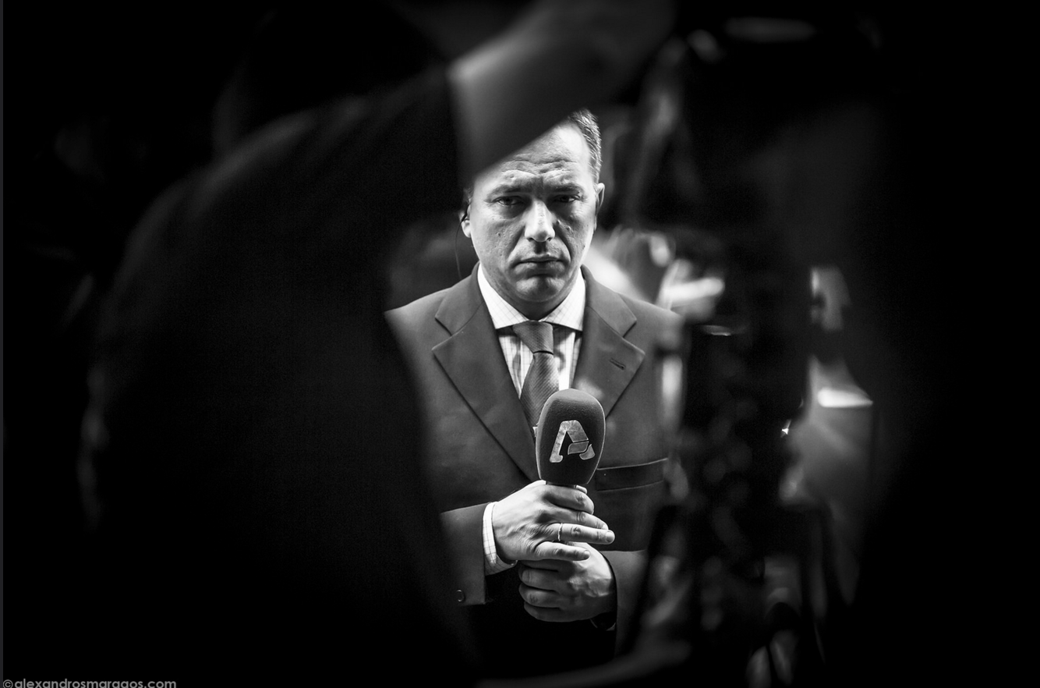




新聞如何產製？
我們將從5種不同的媒體看新聞產製過程
日報
週刊
網路媒體
電子媒體

Slide 5
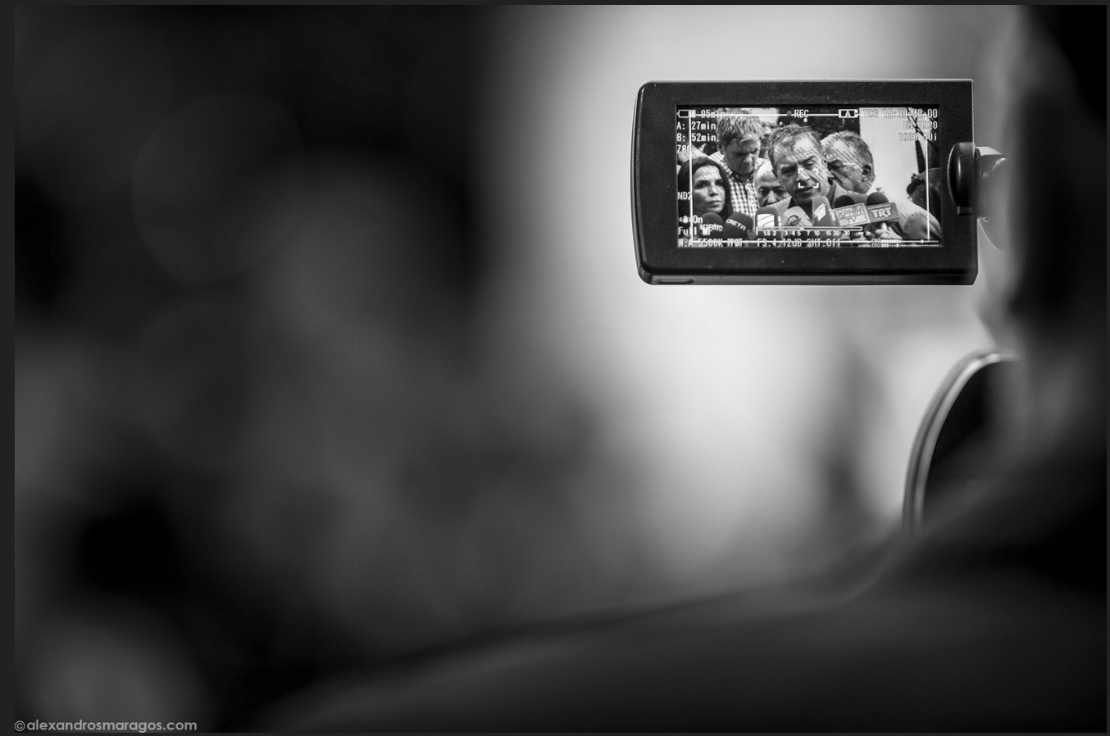


7 a.m.
起床，看新聞
找資料、讀書
2 p.m.
出門跑新聞
4 p.m.
報稿單
5 p.m.
報社開編前會議
截稿前完成稿子，準備隔天新聞
1
新聞如何產製？
日報記者的一天
2 a.m.
睡覺
（以我在自由時報為例）

Slide 6



7 a.m.
起床，比報
9 a.m.
出門跑新聞
跑新聞、寫稿、發稿
6 p.m.
7 p.m.
離開新聞現場
2
監看各家新聞防漏新聞
繼續寫稿、發稿
新聞如何產製？
即時新聞記者的一天
（以我在Ettoday為例）

Slide 7
7 a.m.
發想專題，討論專題
做專題，寫稿
每天隨時監看各種即時新聞、平面與電子等各種新聞，想題目，約採訪，內容要比每日新聞跟即時新聞新，角度也要新，要深入。
（週三）下午截稿
發想專題，討論專題
做專題，寫稿
3
新聞如何產製？
週刊記者的一天

Slide 8

7 a.m.
讀早報、影印各大報紙頭版新聞，報稿、出門追新聞（與其他記者寒暄抱怨閒磕牙），錄音錄影回公司剪帶子、做帶子，上新聞
12 p.m.
正午新聞
繼續出門追新聞，（與其他記者寒暄抱怨閒磕牙）錄音錄影回公司剪帶子、做帶子，上新聞
6 p.m.
7 p.m.
晚間新聞
4
新聞如何產製？
電視記者的一天

Slide 9
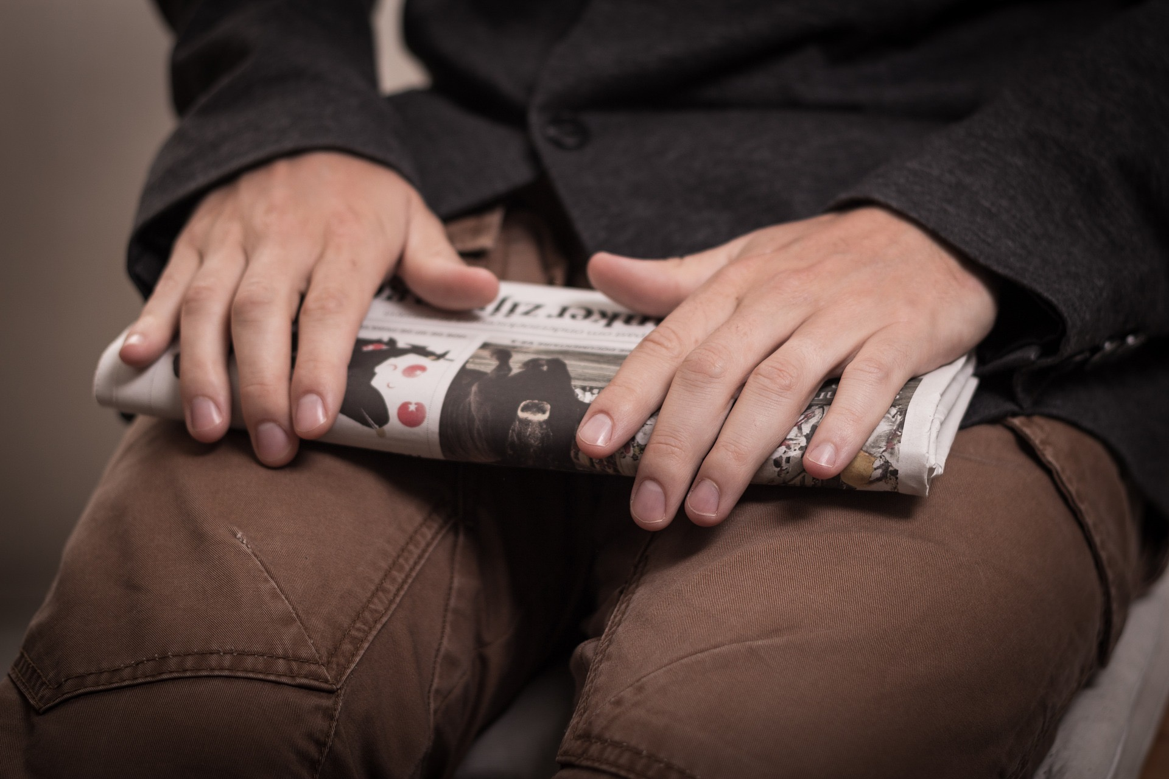





編前會議怎麼開？
參與者有誰？
總編輯、副總編輯、採訪中心主任、編輯中心主任、各組組長或召集人、各版編輯
開甚麼？ 會開出甚麼結果？
彙整記者稿單
收集各組整理
開會討論明日見報新聞
各組組長
編政組
總編輯

Slide 10
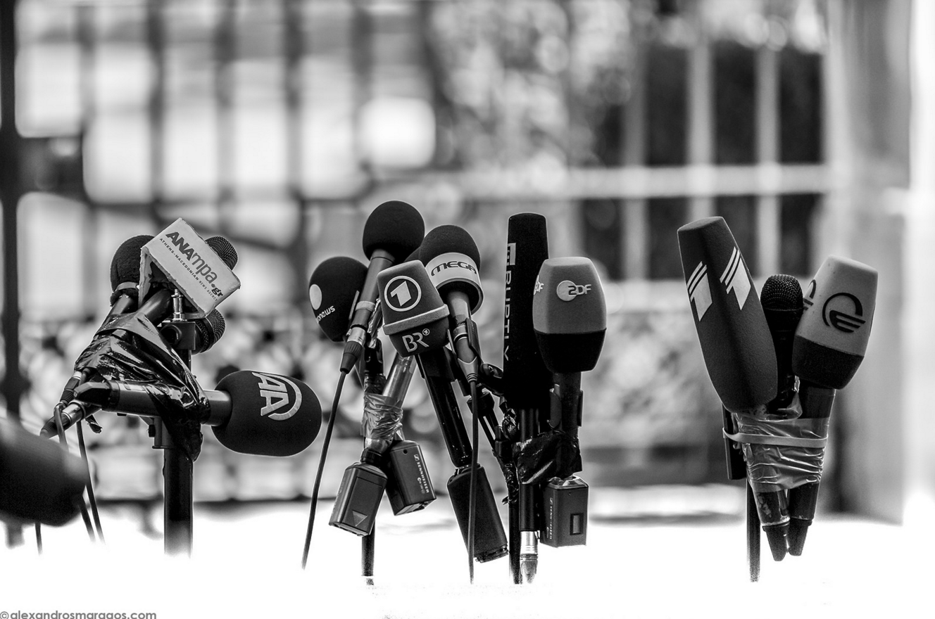


報社編制
總編輯
副總編
副總編
政治版主編
社會版主編
財經版主編
生活版主編

Slide 11

新聞稿來源
外部稿源
（讀者投書、通訊社、評論）
內部稿源
（採訪、評論）
新聞採訪稿
評論稿
外電編譯
讀者意見投書
專家評論
彙整至編輯台
（總分稿）

Slide 12

編輯做甚麼？
待查證
沒有新聞價值、
待查證、
有損讀者利益
棄置
編輯
刊登
新聞逐條看
逐字審閱、
修正錯別字及標點符號、潤飾並修改不當文句
再查證

Slide 13

怎麼樣的新聞會見報或上電視？
1
各報、各媒體做大的新聞，大家繼續做。
2
即時重大新聞。
3
讀者想要看的新聞。

Slide 14
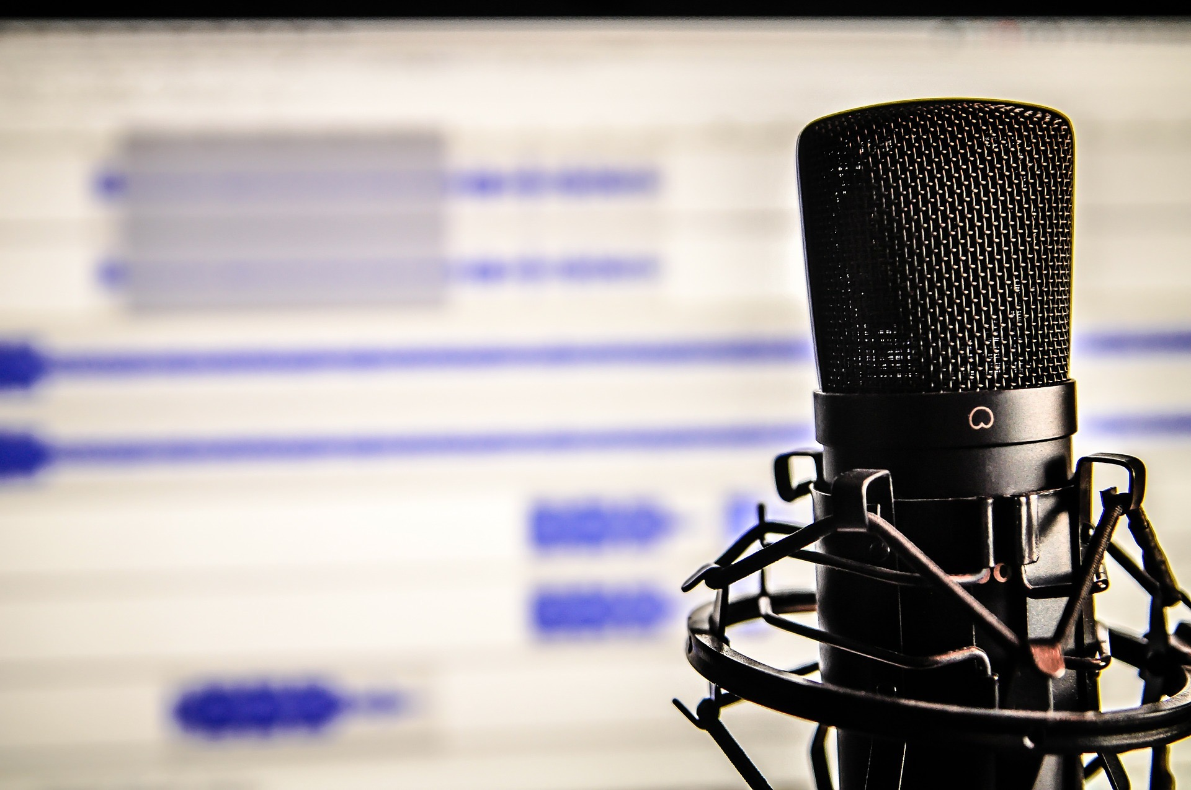
思考一下
1
誰影響了新聞的產出？
2
我們討論的各種身分，在新聞產製過程中，扮演了甚麼樣的角色?
3
只有這些人，就可以決定最後的新聞嗎?

Slide 15
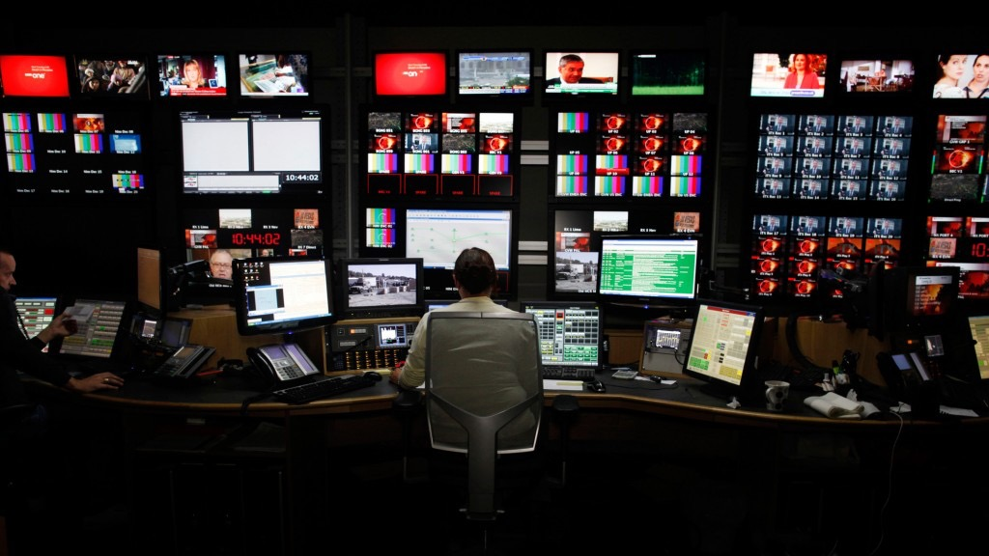




還有哪些人會影響新聞產出？
中時頭版的老闆傳記介紹
報社老闆
蘋果日報為例
讀者回饋
7-11飲料千面人事件
廣告主
宗教、政黨等
利益團體
藍綠新聞的選擇
政治形態

Slide 16
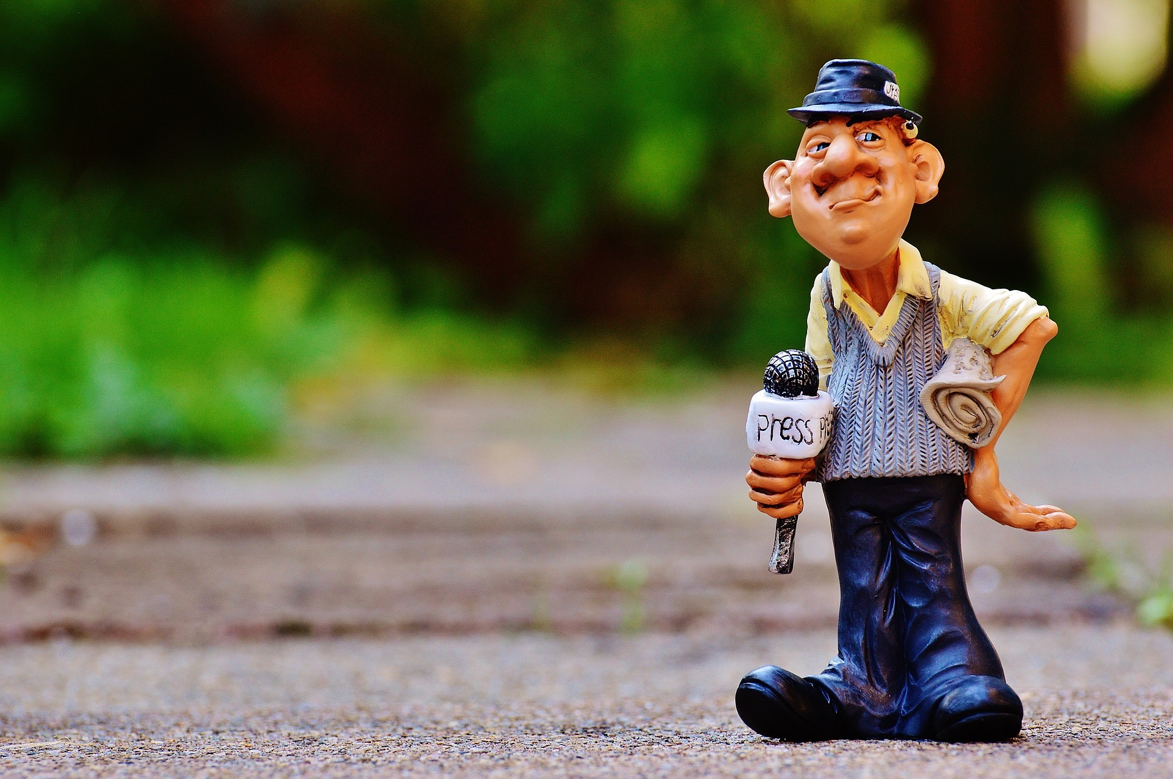
記者在新聞產製中的角色？
1
腦殘的到底是誰? 誰讓新聞變腦殘?
2
為什麼會出現腦殘的新聞?
3
新聞內容真的讓人覺得腦殘嗎?
4
舉例「腦殘」新聞。

Slide 17
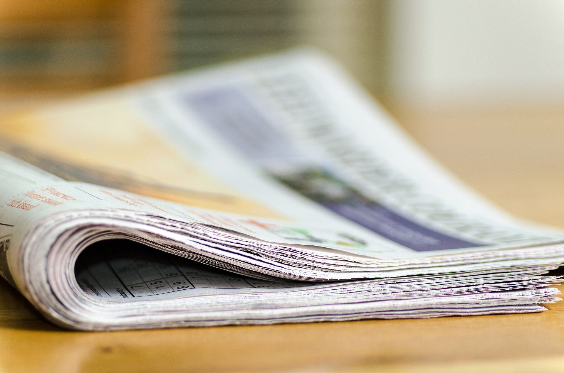
記者能躲過新聞室的控制嗎？
1
甚麼是「新聞室控制」?
2
甚麼樣的記者可以躲過「新聞室控制」?
3
寫出獨家與頭版頭新聞的記者
失業率和經濟成長率

Slide 18
現在的新聞出了甚麼問題？
1
從記者的勞動過程談起
即時新聞的衝擊、網頁小編
2
從新聞的選擇談起
重國內輕國際、重瑣碎輕深度
3
從新聞的來源談起
路人、行車記錄器、記者自己的表演想像（三器：行車記錄器、網路瀏覽器、監視器）

Slide 19
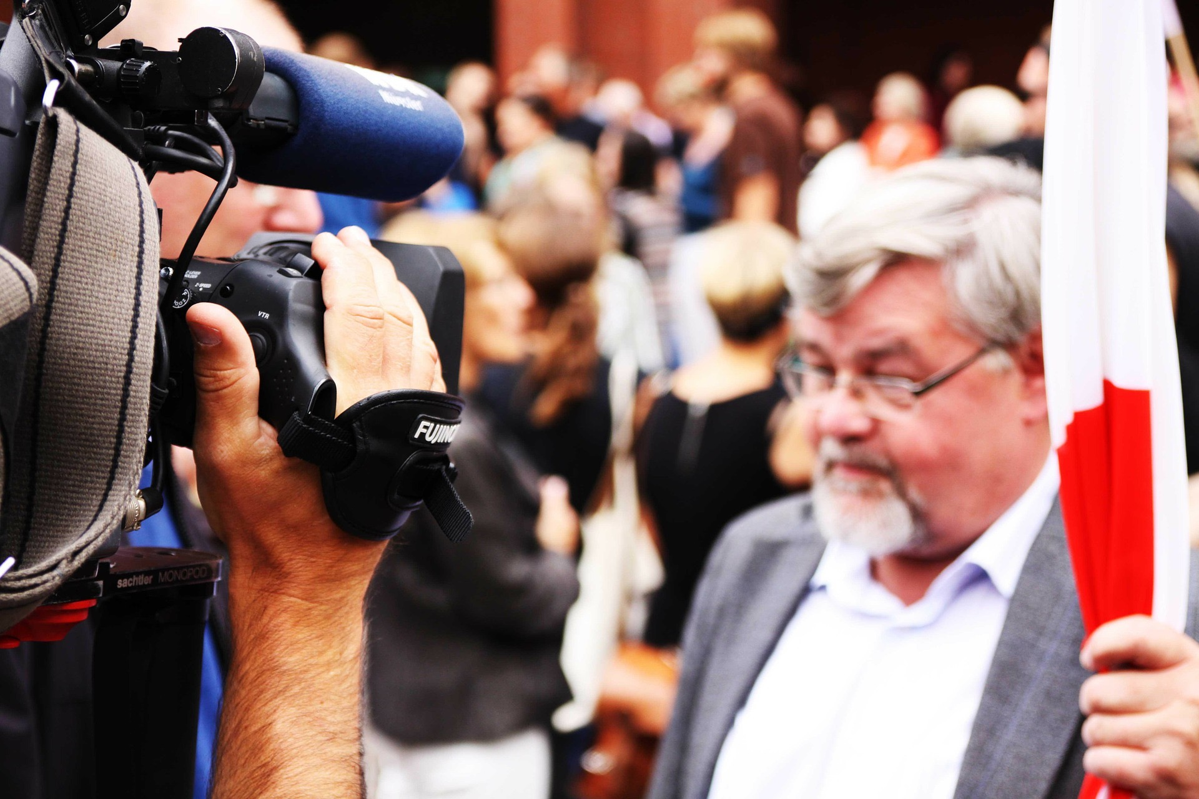
快、快、快，快出甚麼問題？
1
新聞無法求證就播出
2
記者無法養新聞
3
新聞報導不深入
4
假新聞
5
錯字連篇
6
SNG帶來的文字癌

Slide 20

讀者要不要負點責任？
1
讀者看新聞嗎?
閱聽人商品
2
讀者看什麼新聞?
收視率、閱報率、點擊率
3
讀者從哪裡看新聞?
官方網站、社交媒體平台
4
舉例「腦殘」新聞。
讀者回饋、點閱率、收視率

Slide 21
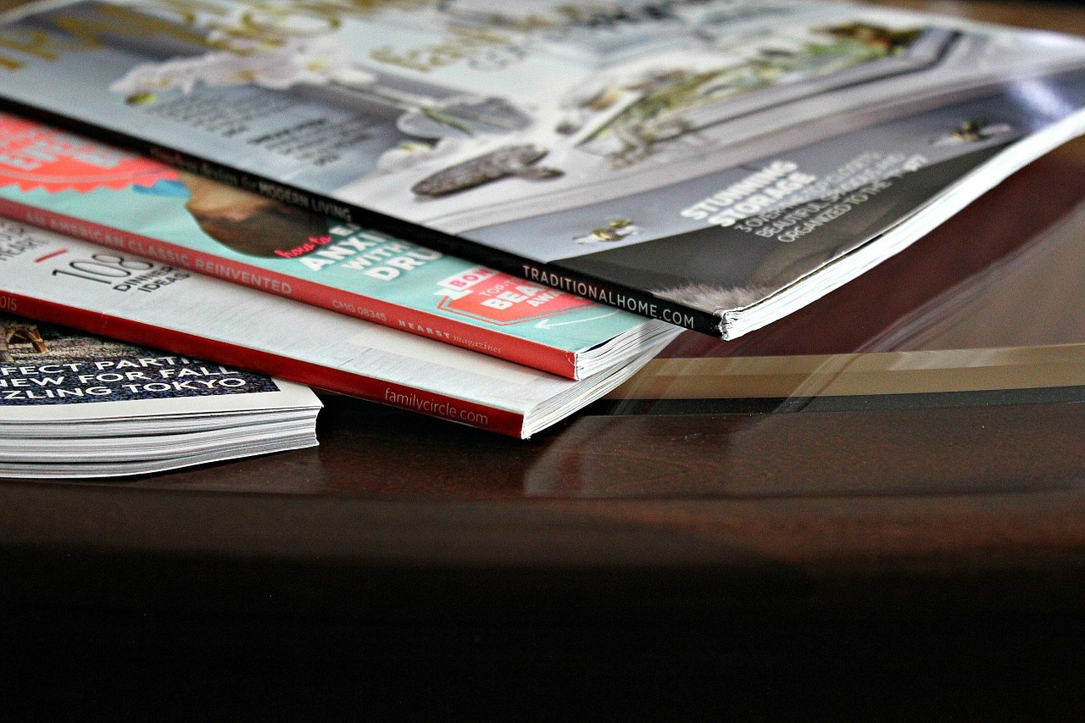
負責新聞傳播，可以做甚麼？
1
新聞工作的範圍
文字稿、圖片、動態新聞內容
2
我要具備甚麼條件
寫稿、文字、大數據分析作圖、平時充實自己的專業學養、說故事的能力
3
過去的經驗分享、角色互換
花旗信用卡循環利率調整的新聞

Slide 22
最後，你有寫新聞稿的經驗嗎？
1
你花多久時間思考再下筆？
2
你如何決定新聞的重要程度（倒金字塔）嗎?
3
你有與記者打交道的經驗嗎
4
你對記者的印象是什麼

Slide 23
簡報結束

